Slide 1
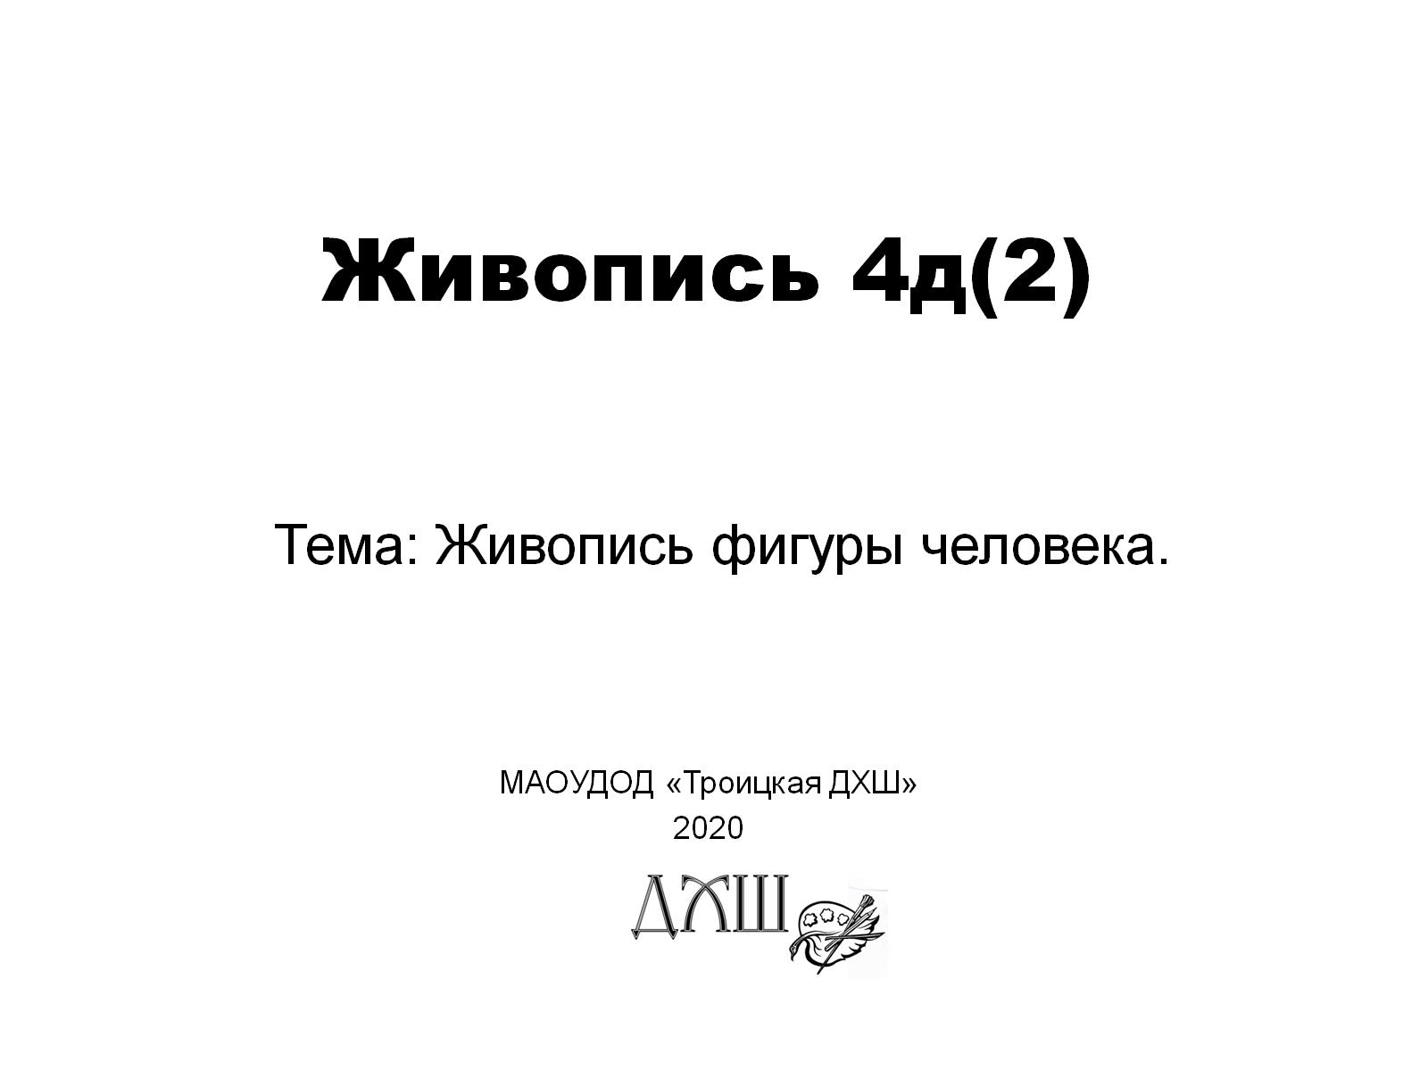
Живопись 4д(2)

Slide 2
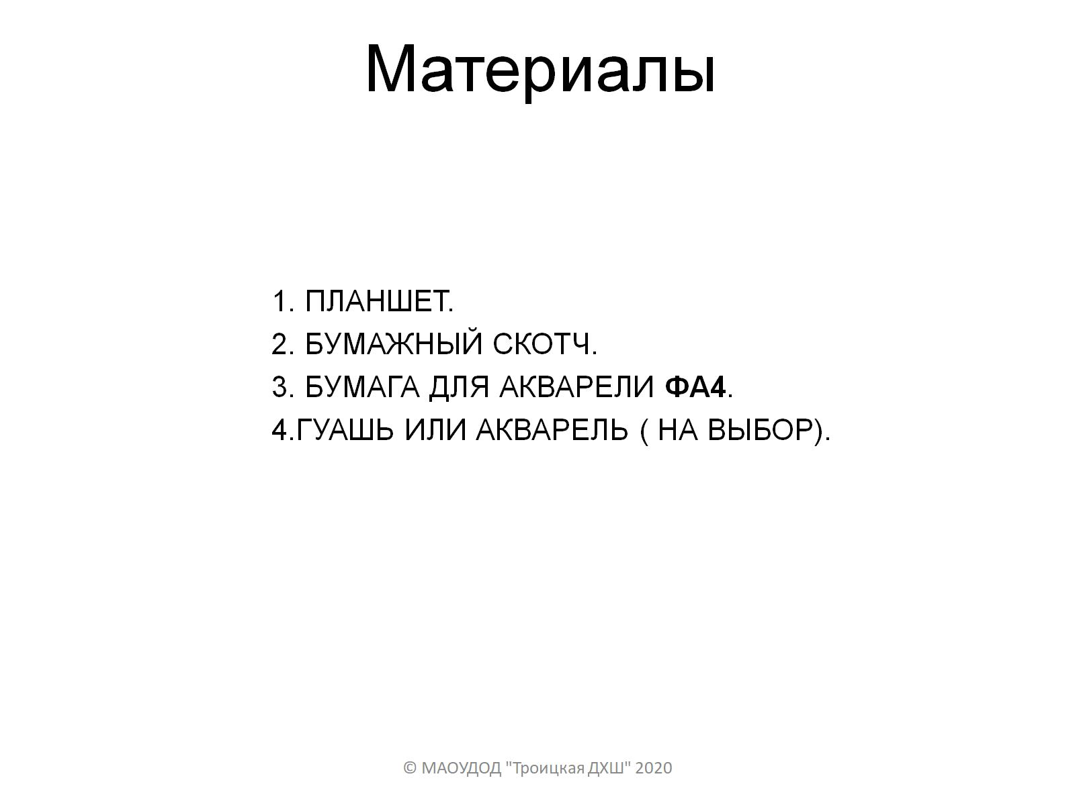
1. Планшет. 2. Бумажный скотч. 3. Бумага для акварели фа4. 4.гуашь или акварель ( на выбор).

Slide 3
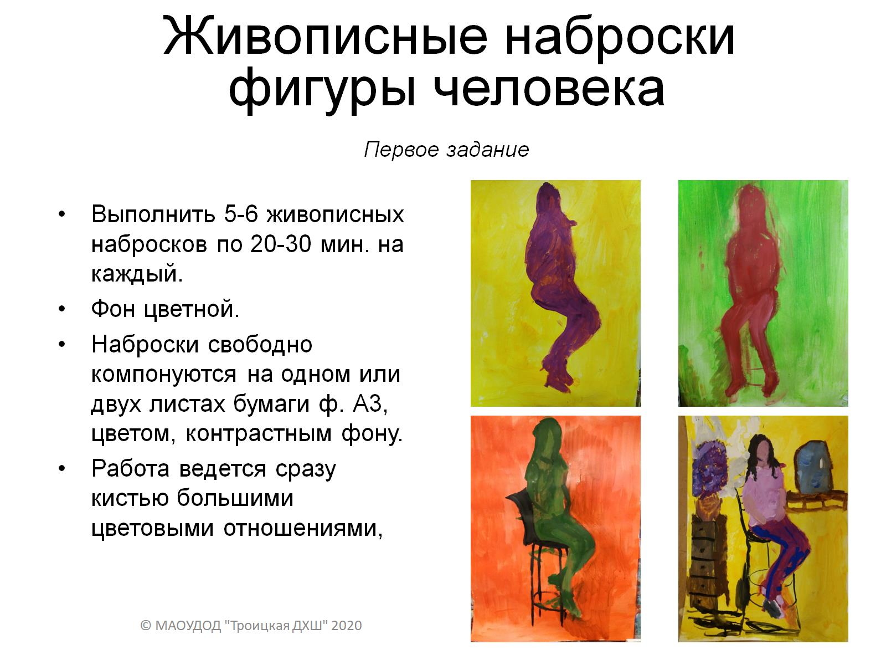
Живописные наброски фигуры человека

Slide 4
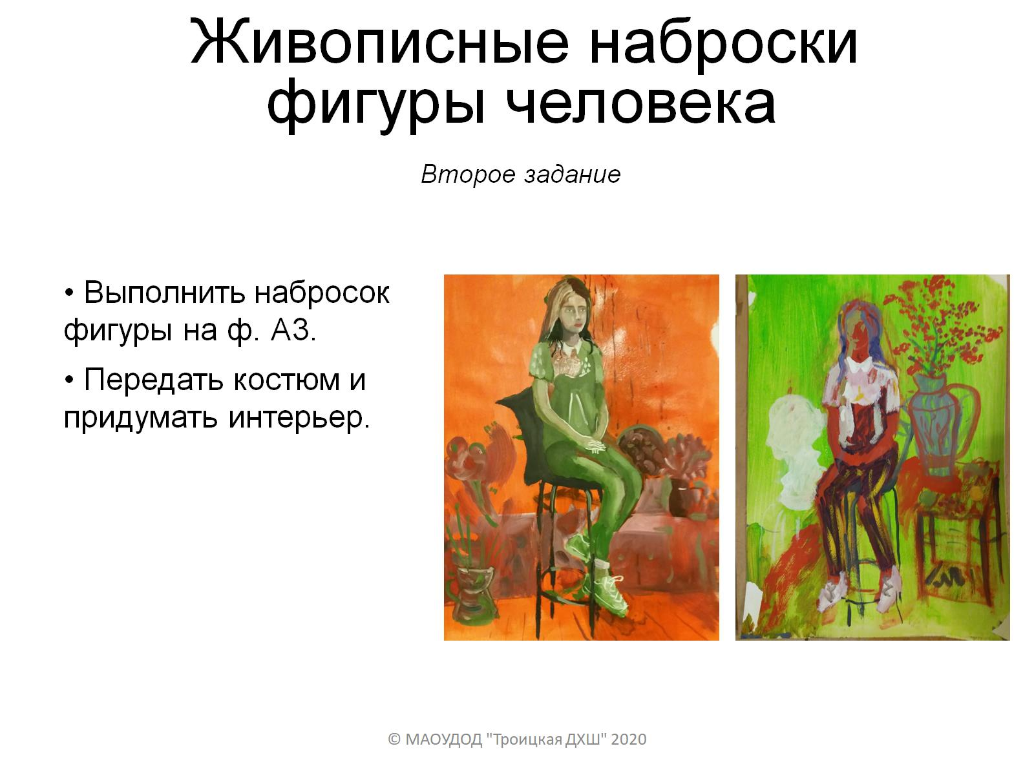
Живописные наброски фигуры человека

